Slide 1

Oficios Diversos

Slide 2


Hola!
Soy Juan, tu asistente en Ofidi
Te voy a contar un poco sobre nuestra solución!

Slide 3
¿Sabias que ?
Unos de los principales gastos de vivienda (casa o departamento) son los de mantenimientos.
Las recomendaciones más utilizadas para elegir una persona que realice un oficio son: el boca en boca (Recomendación, referencias de amigos y familiares), el presupuesto, la experiencia, la cercanía, entre otros.
¿Y si pudieses tener toda esta información en una app?
Por esta razón, cree OFIDI, una app que permite encontrar de una manera sencilla personas que realicen oficios. Muchas de estas búsquedas se basan en reputaciones y recomendaciones mediante conocidos.
Los invito a realizarse un usuario y conectarse con sus redes.
Con OFIDI encontrás Solución

Slide 4
Nuestro camino
Definir el Problema y Objetivos. Entender al usuario y sus necesidades
Armar la arquitectura de Información. UserFlows
Validación con usuarios. Métricas y reportes
1
3
5
2
4
6
Analizamos la competencia. Definir el MVP
Wireframe en baja, media y alta fidelidad.
Presentamos a Ofidi

Slide 5
1.
Empatizar
El Problema. Los Objetivos. Los Usuarios

Slide 6
“Nos enamoramos del problema y no de la solución”

Slide 7
Anatomía del problema
Descripción del Problema
Encontrar de una manera sencilla a personas que realicen oficios de forma centralizada. Muchas de estas búsquedas se basan en reputaciones, recomendaciones mediante conocidos y cercanía. Estos oficios quizás no están familiarizados con el ámbito digital o tecnológico.
Propuesta
Brindar una opción para facilitar la búsquedas de personas que realizan un oficio.
Ofrecer un medio para que estos últimos puedan ser conocidos mediante su reputación.
Solución
Para la persona que busca: Encontrar y contactar de una manera sencilla y segura a personas que realicen oficios.
Para la persona que realice el oficio: Poder ser conocido, encontrado y recomendado por los clientes

Slide 8
¿Conocemos a nuestros usuarios?

Slide 9
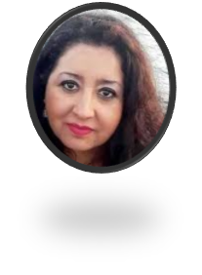

Ana
Profesional
En relación de dependencia
Arquetipo de Personas
Marito
Mecánico
Emprendedor
“La felicidad solo es real cuando es compartida”
“Vivir solo cuesta vida”
Vive en las afueras de La Plata con su familia. 2 Hijos. Casada. 43 años. Es profesional, vive en una casa con parque y 2 perros. Le gusta practicar zumba e irse de vacaciones en septiembre. Actualmente trabaja desde su casa por la pandemia. Su vida está ligada al uso de la tecnología
Objetivo personal: Dar un buen futuro a sus hijos. Tener una vida saludable
Frustraciones : Inflación. El mantenimiento de su hogar. La burocracia para trámites administrativos.
Motivaciones: Las cosas simples. Aprender nuevas cosas
Habilidades: Comunicación. Escuchar. Hablar nuevos idiomas. Facilidad para aprender a tocar instrumentos musicales
Vive en La Plata en la casa de su abuela. Soltero. 32 años. Le gustan los fierros (automovilismo) y tener una vida social activa. Suele practicar entrenamiento funcional. Se lleva muy bien con las tecnologías. Posee cuentas en varias redes sociales, tales como IG, FB y otras.
Objetivo personal: Contar con una propiedad propia. Crecer en su profesión
Frustraciones: La inflación y suba de precios. Las quejas de los clientes
Motivaciones: Los autos. Viajar a la costa. La vida nocturna del fin de semana. Ir a recitales de rock
Habilidades: Excelente asador. Conducir autos y motos. Tocar la batería.

Slide 10
2.
Definir
Los competidores. Nuestro MVP.

Slide 11



Nuestros competidores principales
Solo Timbrit y ClasApps son competidores directos con Ofidi.
Timbrit
ClasApps
Redes Sociales (Facebook, Instagram, etc)

Slide 12
Conclusiones
ClasApps | App sencilla y fácil de usar. Búsqueda rápida con gran variedad de filtros. Rápida forma de contactar. Calificación de profesionales. Opción de sumar nuevas categorías. Denunciar perfiles falsos. | Poca cantidad de usuarios. Escalar a otras ciudades. Abarcamiento del mercado
Timbrit | Solicitud de servicios y presupuesto. Medios de pagos. Detallistas en la información y solicitudes. Vinculación con redes solciales. Cuenta con un portal Web | El contacto con el profesional se hace por solicitudes. Erroes en el funcionamiento. Vinculación con Apple. Banners de publicidad frecuentes.

Slide 13
¿Dónde nos queremos ubicar?
Alto NPS (Recomendaciones)
Facebook
OFIDI
ClasApps
Bajo CSAST
Alto Csast (satisfacción)
Timbrit
Iguana
Bajo Nps

Slide 14

Nuestro MVP

Slide 15

Algunas de nuestras funcionalidades
Buscar un Servicio
Ver perfil
Contacta profesionales
Publicar un Servicio.
Califica Profesionales

Slide 16
Con Ofidi
Disfruta tu hogar
Accede desde tu celu
Ahorra tiempo

Slide 17
3.
Idear
Arquitectura de la información. UserFlows

Slide 18
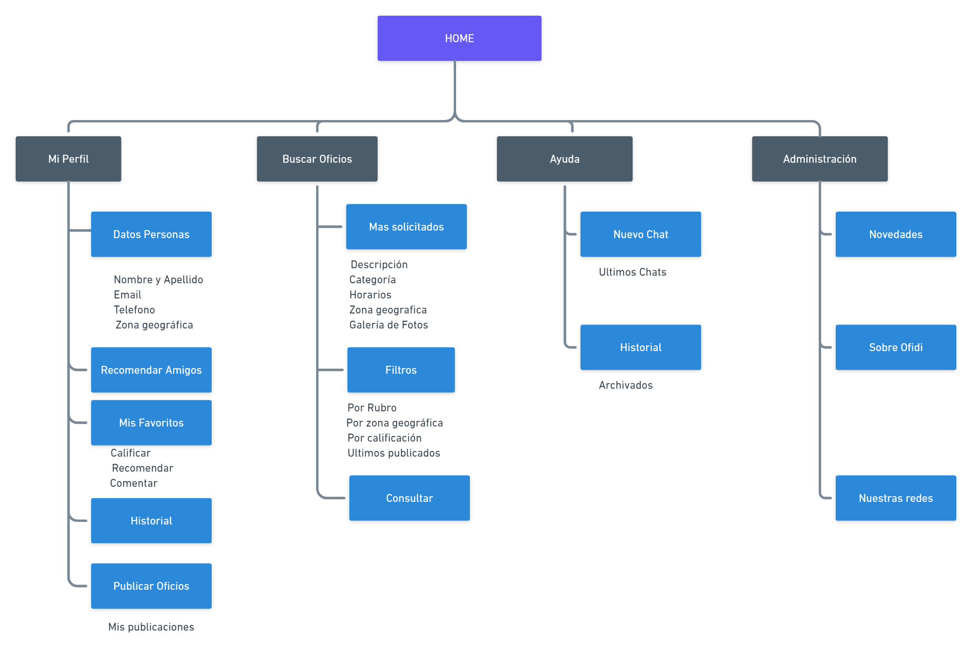
Nuestra arquitectura de la información

Slide 19
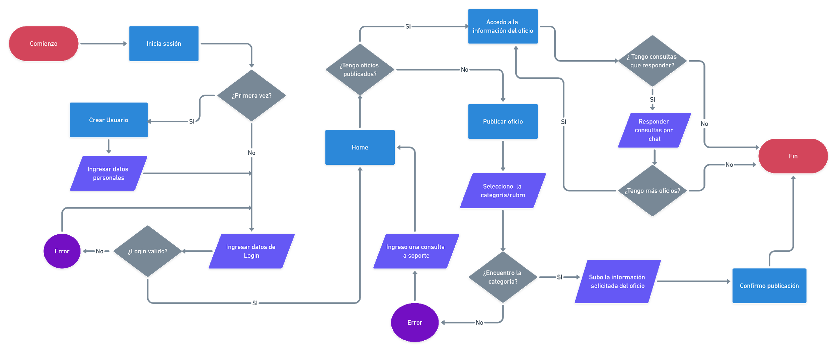
UserFlows – Nuestros profesionales

Slide 20
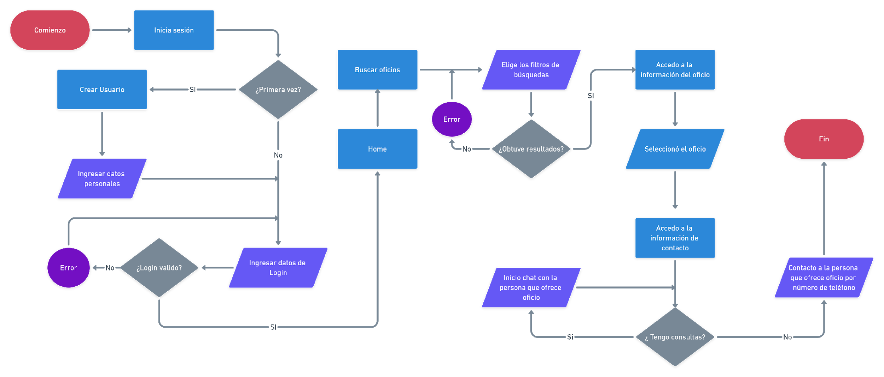
User Flows – Nuestros usuarios

Slide 21
4.
Prototipar
Wireframe en baja, alta y media.

Slide 22

Wireframe

Slide 23
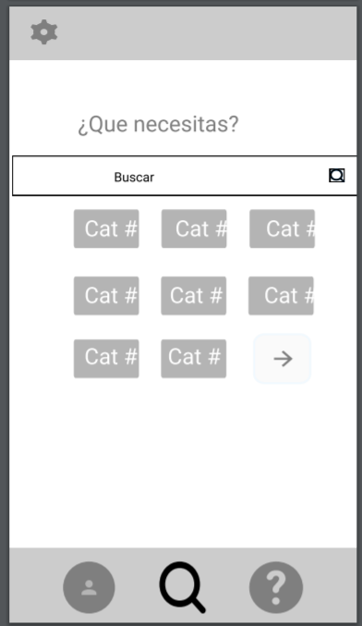
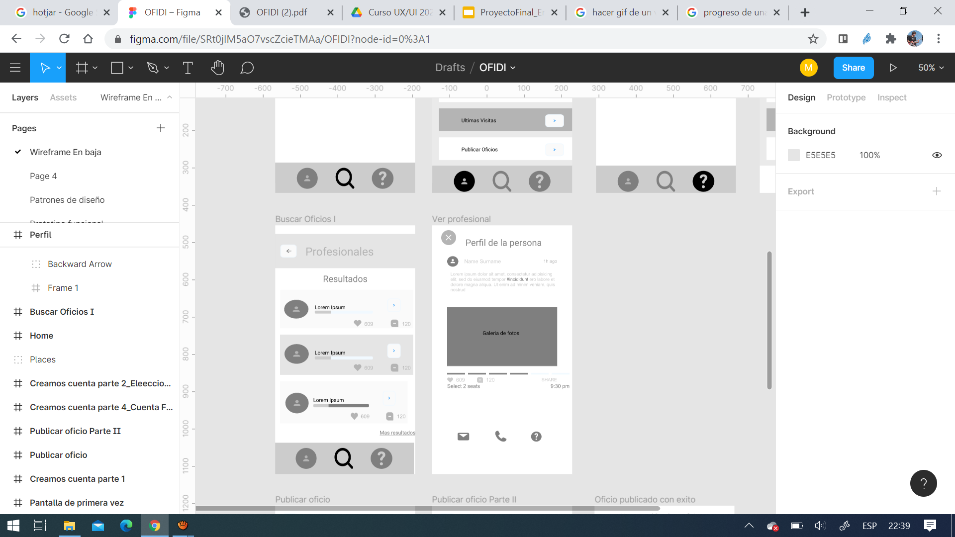
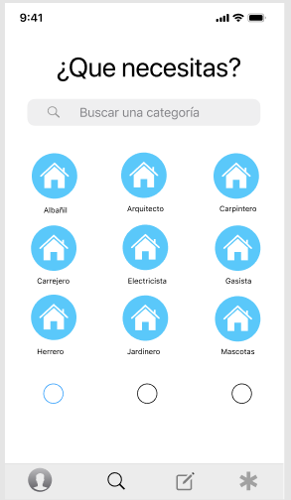
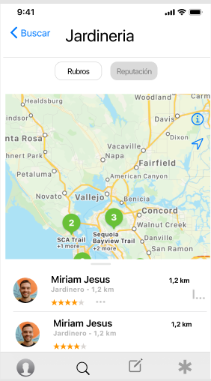
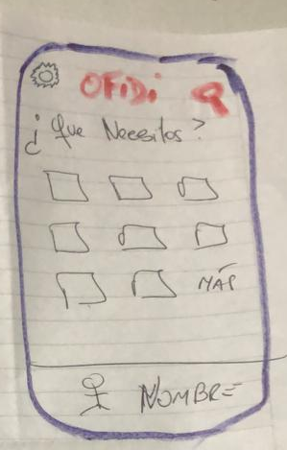
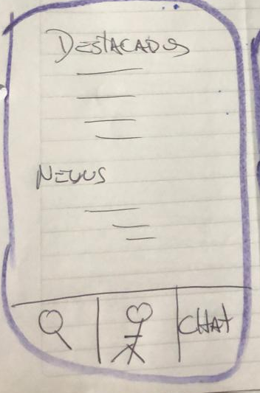
Empezamos a darle forma
A Mano | Digitales | Con patrones de diseño

Slide 24
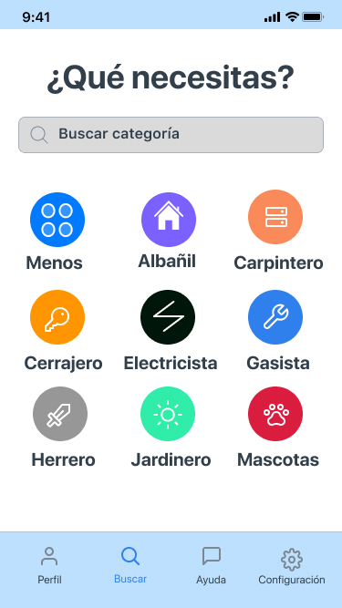
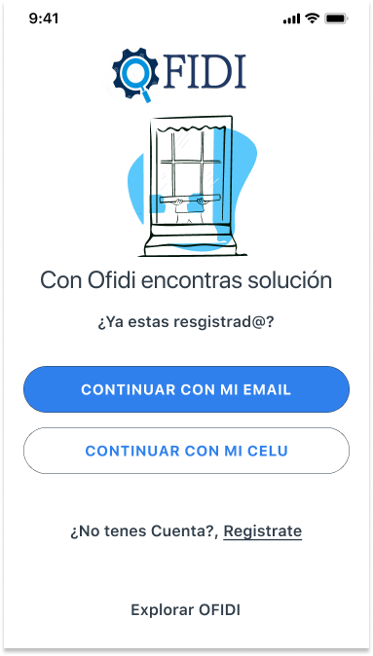
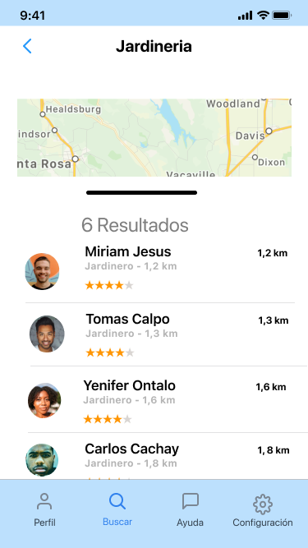
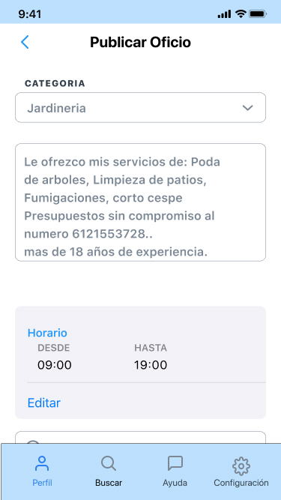
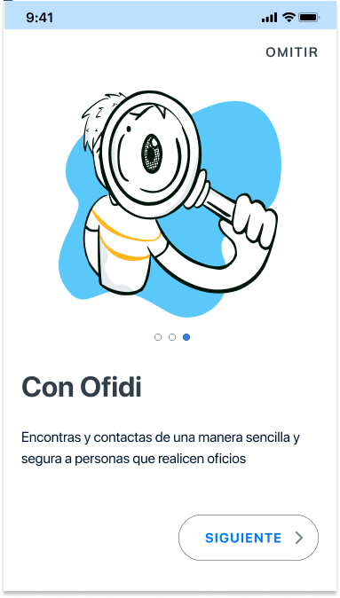
Prototipamos en alta

Slide 25
5.
Validar
Pruebas con usuarios. Métricas

Slide 26
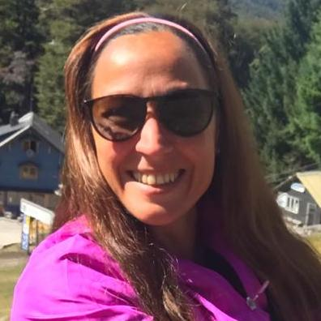
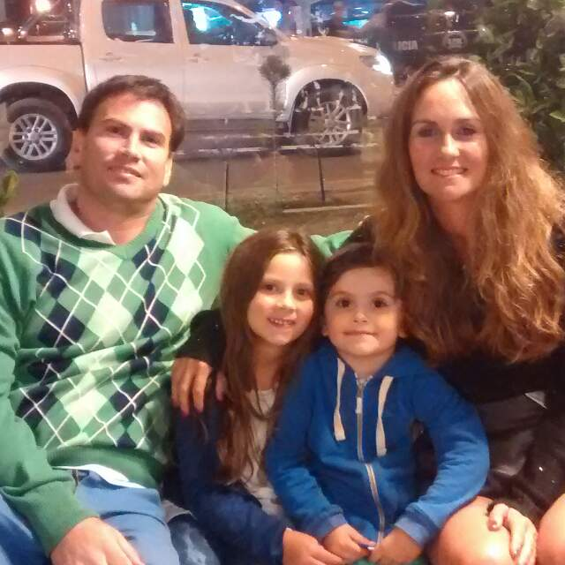

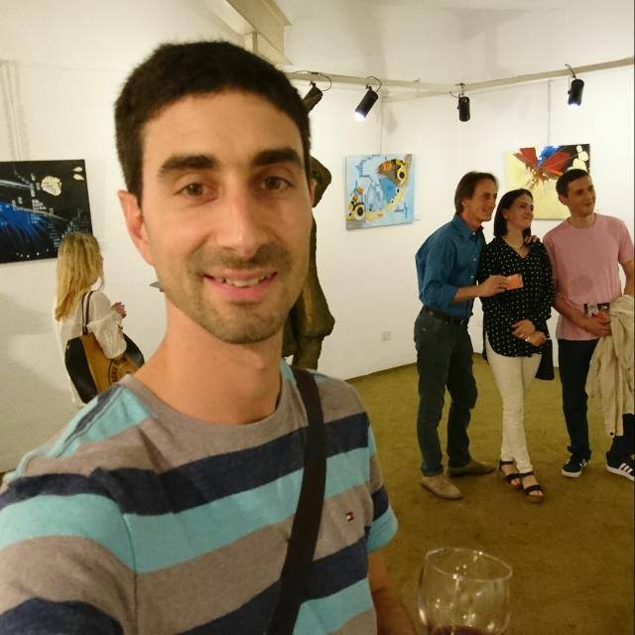
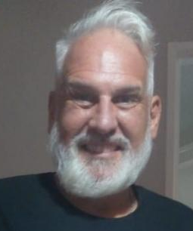
Usuarios que realizaron el test
Valentina
(41)- Contadora - Casada con 2 hijos - Vivienda: casa con parque
Pato
(43) - Contador - Casado con 3 hijos - Vivienda: casa con parque
Matias
Matias (33) - Periodista- Soltero - Vivienda: casa con parque
Paolo
(38)- Ing en sistemas - casado con 2 hijos- Vivienda: casa con parque
Jose
(48)- Ing en sistemas- Padre de 1 hija- Vivienda: Duplex

Slide 27
Tareas y encuestas que realizaron
Situación 1
Situación 1: Supongamos que tenes el césped muy largo de tu casa y queres buscar un jardinero para que pueda hacer un trabajo de jardinería en tu casa.
Criterio de éxito: Debe llegar a la página de contacto de la persona que realice el oficio-. Poder visualizar el correo y el teléfono. .
Situación 2
Situación 2. Supongamos que realizas un oficio, el cual ofreces un servicio a la sociedad. Te gustaría publicarlo en la app a fin de poder ser conocido y contactado por nuevos clientes.
Criterio de éxito: Debe llegar a la página de hemos publicado tu oficio y haber recorrido todo el proceso de carga del mismo. .
Encuesta de satisfacción:
¿Qué tan sencillo te resultó hacerte un usuario?,
¿Qué tan sencillo te resultó encontrar una persona?
¿Qué tan sencillo te resultó encontrar los datos de una persona?
¿Qué tan sencillo te resultó publicar un oficio?
Cada una de la preguntas anteriores se puntuaron con la siguiente escala
1- Muy Fácil , 2- Fácil , 3- Indistinto , 4- Difícil , 5 Muy Difícil
Tareas
Debes hacerte un usuario en la app
Encontrar a una persona que realice el oficio, en esta caso un jardinero.
Encontrar los datos de contacto de la persona que realice jardinería.
Publicar un oficio

Slide 28
Algunos resultados
¿¡Completaron la tarea? |  |  |  |  |  | Pasos |  |  |  |  | Tiempo
Tarea | U1 | U2 | U3 | U4 | U5 | U1 | U2 | U3 | U4 | U5 | U1 | U2 | U3 | U4 | U5
Hacer Usuario | ✔ | ✔ | ✔ | ✔ |  | 5 | 4 | 4 | 4 | 5 | 30´´ | 20'' | 25´´ | 20'' | -
Encontrar Oficio | ✔ | ✔ | ✔ | ✔ |  | 6 | 3 | 3 | 3 | 4 | 35´´ | 30´´ | 20´´ | 40´´ | 30´´
Encontrar los datos de contactos | ✔ | ✔ | ✔ | ✔ |  | 4 | 4 | 4 | 4 | 4 | 20´´ | 20´´ | 20´´ | 25´´ | 20´´
Publicar un oficio |  |  | ✔ | ✔ |  | 12 | 8 | 5 | 6 | 9 | - | 2´ | 50´´ | 1´30´´ | -
Valentina(41) U1 | Pato (43) U2 | Jose (48) U3 | Paolo(38) | Matias(33)
¿Completaron la tarea? |  |  |  |  |  | Pasos |  |  |  |  | Tiempo
Tarea | U1 | U2 | U3 | U4 | U5 | U1 | U2 | U3 | U4 | U5 | U1 | U2 | U3 | U4 | U5
Hacer un usuario | X | X | X | X | - | 5 | 4 | 4 | 4 | 5 | 30´´ | 20'' | 25´´ | 20'' | -
Encontrar a una persona (oficio) | X | X | X | X | X | 6 | 3 | 3 | 3 | 4 | 35´´ | 30´´ | 20´´ | 40´´ | 30´´
Encontrar los datos de contactos | X | X | X | X | X | 4 | 4 | 4 | 4 | 4 | 20´´ | 20´´ | 20´´ | 25´´ | 20´´
Publicar un oficio | - | - | X | X | - | 12 | 8 | 5 | 6 | 9 | - | 2´ | 50´´ | 1´30´´ | -

Slide 29
100% completada
80% Muy Fácil
40% completada
Hacerse un Usuario
Encontrar Oficioof users
80% Muy Fácil
Encontrar los datos de contacto
Publicar un oficio

Slide 30
¿Nos presentamos?
3….2….1…

Slide 31
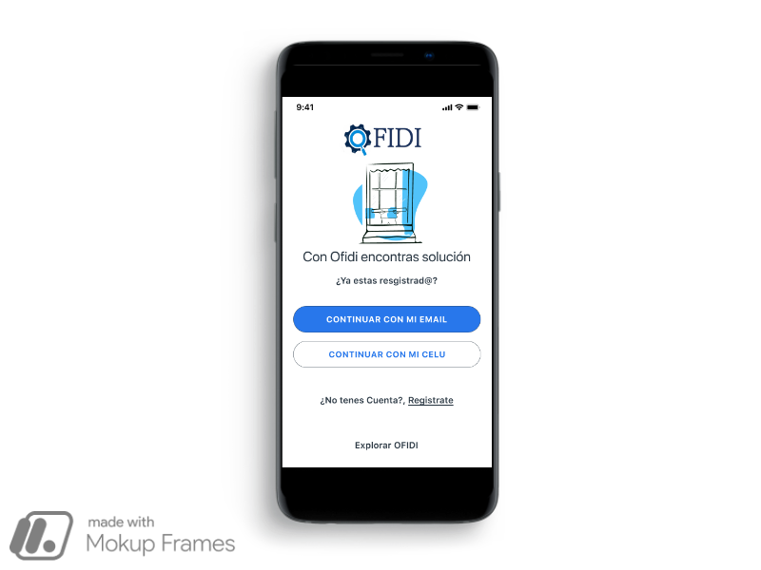
Ofidi
Oficios Diversos es una aplicación de oferta de servicios que permite a las personas publicar sus oficios y ser fácilmente encontrados, calificados y recomendados por aquellos usuarios que los desean.

Slide 32
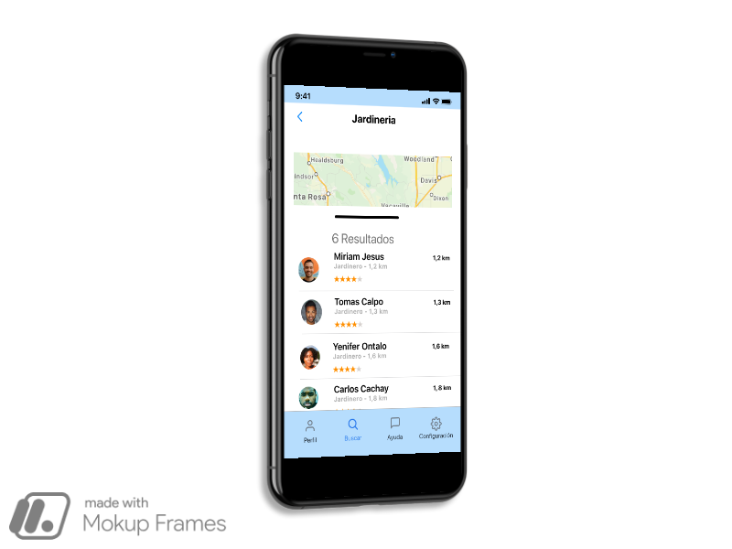
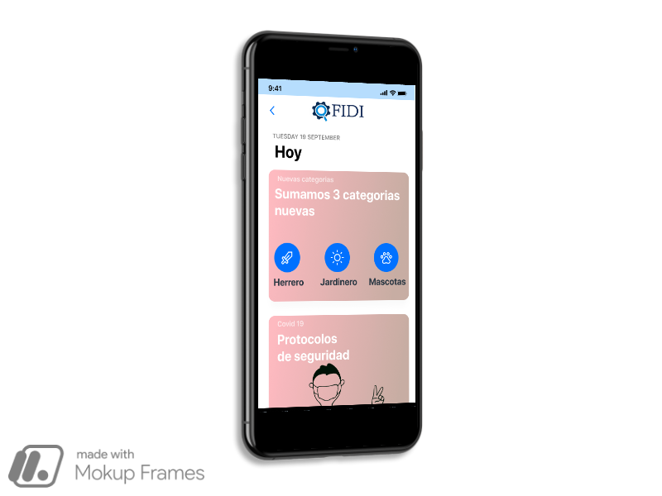
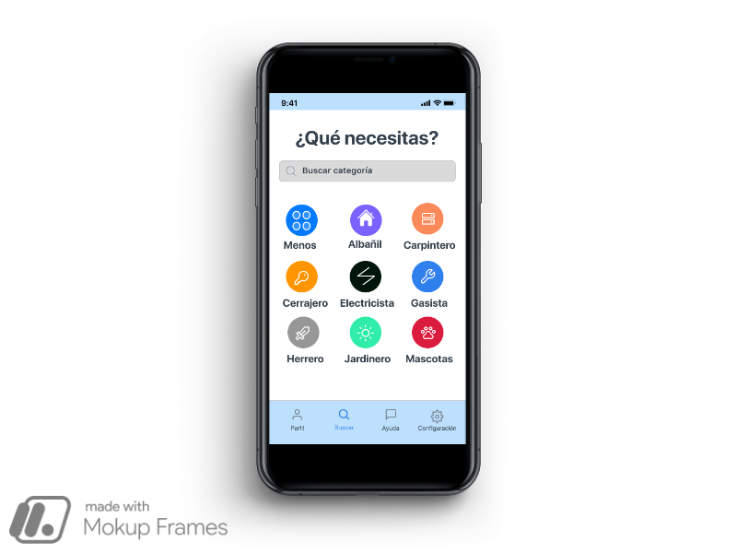
Con Ofidi podrás encontrar personas recomendables que realicen el oficio que estas buscando!

Slide 33
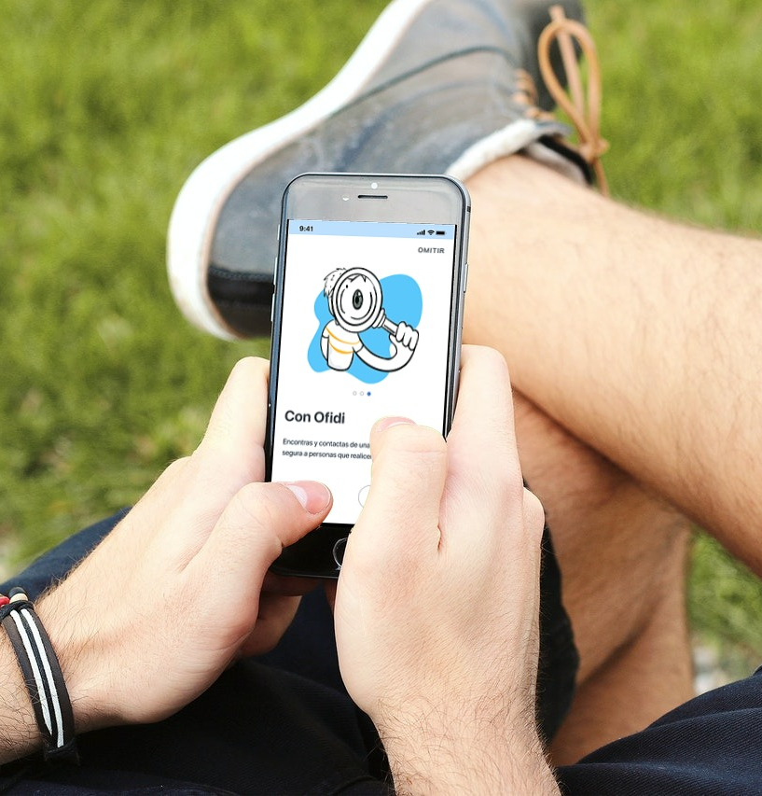
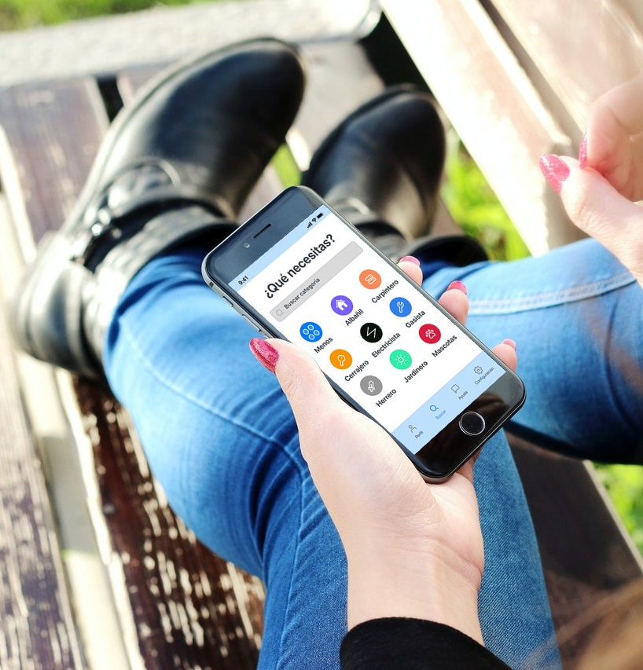
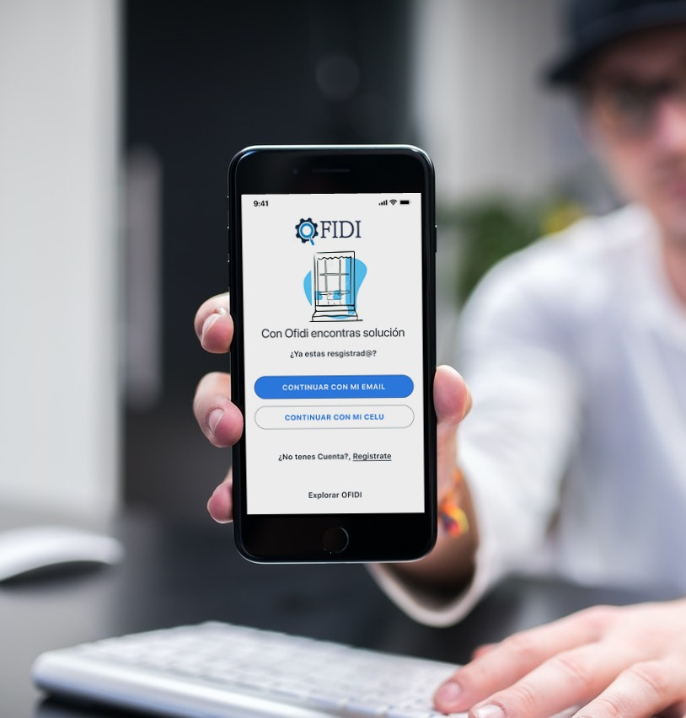
Busca Profesionales
Disfruta de tu hogar

Slide 34
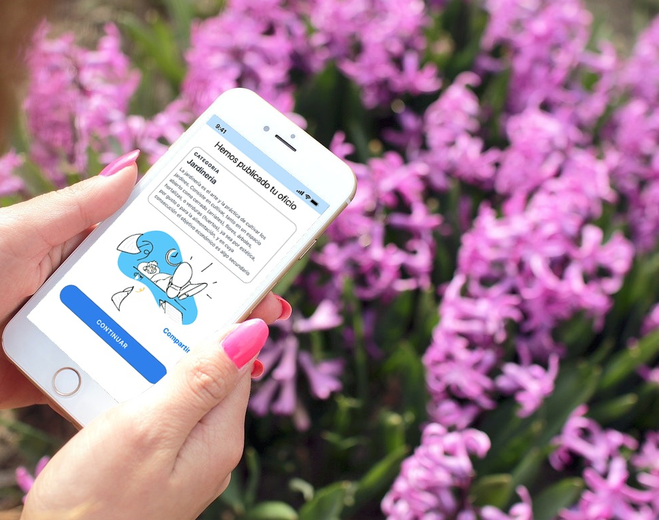
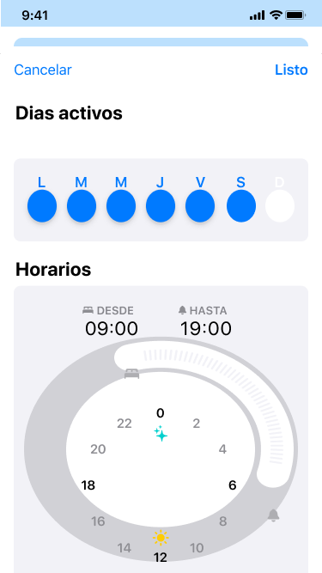
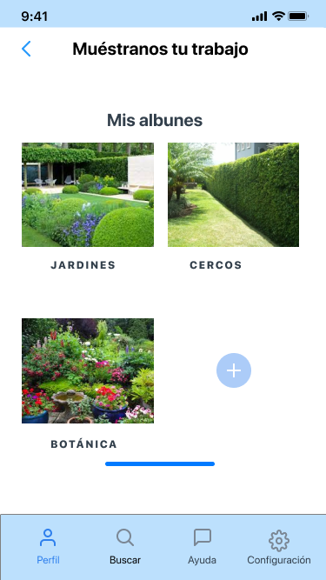
Animate a Publicar
Convertite en Profesional

Slide 35

¿Qué estás esperando
para probarla?
Vos también tenés la solución para tu hogar al alcance de tu mano.
LINK
Notes:
Falta el link

Slide 36
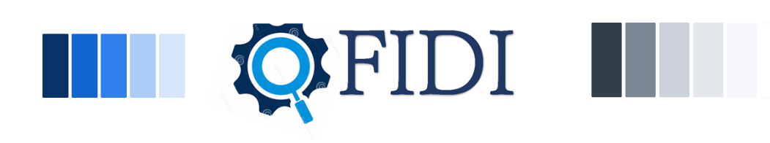
Muchas Gracias!
Podes encontrarme en:
@Ofidi

Slide 37
Anexos
Links a las entregas anteriores

Slide 38
Links a las entregas anteriores
Definiendo el problema, objetivo y solución
Arquetipos y benchmarking
MVP
Arquitectura de la información
UserFlows
Wireframe Digital en Baja Fidelidad
Patrones de diseño
Prototipo Funcional y Métricas UX
Pruebas de Usabilidad

Slide 39
Links a las entregas anteriores
Atomic design
Grilla y estructura
Wireframe con Guidelines
MoodBoard
Ui Kit
Microinteracciones
Elevator pitch
Reporte UX
Prototipo Funcional - Ultima versión a la fecha

